Slide 1

IT项目管理
Information Technology
Project Management
第十章 应对项目风险

Slide 2
【本章知识要点】
学习完本章后，应当掌握如下知识：
  （1）风险与项目风险的基本概念。
  （2）项目风险管理的基本概念。
  （3）IT项目规划风险管理的过程。
  （4）IT项目风险识别的策略及方法。
  （5）IT项目风险定性与定量分析的方法。
  （6）IT项目风险应对的方法。
  （7）IT项目风险监控的方法。

Slide 3
提 纲
项目风险与项目管理
规划风险管理
识别风险
风险分析
规划风险
控制风险

Slide 4
10.1 项目风险与项目风险管理
由于IT项目本身具有的一次性、创新性和独特性，以及项目过程所涉及的内、外部的许多关系与变数，使项目在实现过程中存在着各种各样的风险。
项目风险管理是对项目中潜在的风险进行预测并实行有效的控制，从而可靠地实现项目的总体目标的过程。
如果不能很好地管理项目中的风险，就会给项目相关利益主体造成损失，因此在项目管理中必须积极地开展项目风险管理、主动地应对项目中可能存在的风险。

Slide 5
10.1 项目风险与项目风险管理
10.1.1 风险与项目风险
风险具有一定的特征，认识到这一点对项目经理正确把握风险，采取科学措施来防范和规避风险非常必要。风险的一般特征如下：
    风险的客观性
    风险的不确定性
    风险事件的随机性
    风险的相对性
    风险的可变性
    风险的阶段性

Slide 6
10.1 项目风险与项目风险管理
10.1.1 风险与项目风险
项目风险是指由于项目所处环境和条件的不确定性，项目的最终结果与项目利害关系人的期望产生背离，并给项目干系人带来损失的可能性。
项目风险是一种不确定的事件或条件，一旦发生，就会对一个或多个项目目标造成积极或消极的影响。
项目风险涉及到对以下问题的理解：项目中可能发生的潜在问题，以及它们如何妨碍项目的成功。

Slide 7
10.1 项目风险与项目风险管理
10.1.1 风险与项目风险
项目风险产生的原因主要是由项目的不确定性所造成的，而不确定性是由项目团队无法充分认识项目未来的发展和变化所造成的，这种不确定性不能通过主观努力来消除，而只能通过主观努力来降低。
同时，项目的一次性使其不确定性要比其他一些经济活动大许多，因而项目风险的可预测性也就差得多。
重复性的生产和业务活动若出了问题，常常可以在以后找到机会补偿，而项目一旦出了问题，则很难补救。

Slide 8
10.1 项目风险与项目风险管理
10.1.1 风险与项目风险
项目风险贯穿整个项目生命周期，并且项目的不同阶段会有不同的风险。
风险随着项目的进展而变化，其不确定性一般会逐渐减少。
最大的不确定性存在于项目的早期，早期阶段做出的决策对以后阶段和项目目标的实现影响最大。

Slide 9
10.1 项目风险与项目风险管理
10.1.1 风险与项目风险-风险类型
  已知风险－Known known
  可预测风险-Known unknown
  不可预测风险-unknown unknown
预测角度
  商业风险、管理风险、人员风险、技术风险、开发环境风险、客户风险、过程风险、产品规模风险等。
范围角度

Slide 10
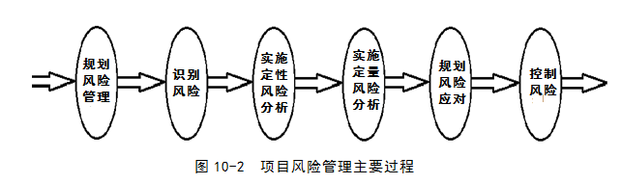
10.1 项目风险与项目风险管理
10.1.2 项目风险管理
项目风险管理的目标与主要过程
项目风险管理的目标在于提高项目中积极事件的概率和影响，降低项目中消极事件的概率和影响，确保项目在可控的范围内完成项目目标。

Slide 11
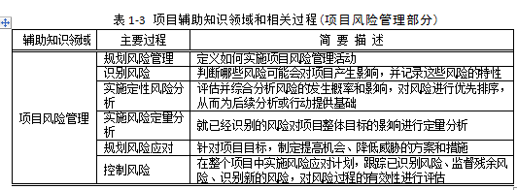
10.1 项目风险与项目风险管理
10.1.3 项目风险管理
项目风险管理的目标与主要过程

Slide 12
提 纲
项目风险与项目管理
规划风险管理
识别风险
实施定性风险分析
实施定量风险分析
规划风险应对
控制风险

Slide 13
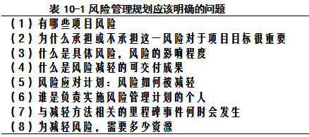
10.2 规划风险管理
10.2.1 风险管理规划的概念
风险管理规划过程应该在项目规划过程的早期完成，它对于能否成功进行项目风险管理、完成项目目标至关重要。表10－1列出了风险管理规划应该明确的问题。

Slide 14
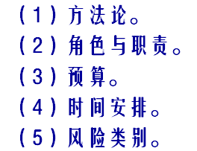
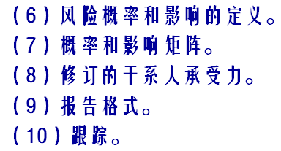
10.2 规划风险管理
10.2.2 项目风险管理计划
规划风险管理的主要成果是风险管理计划。
风险管理计划描述的是如何安排与实施项目风险管理，它是项目管理计划的从属计划。风险管理计划包括以下内容：

Slide 15
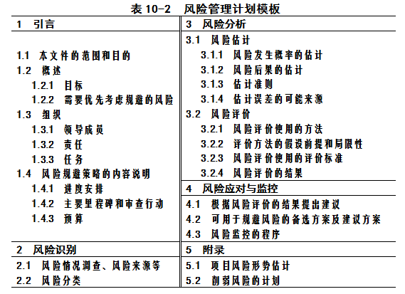
10.2 规划风险管理
10.2.2 项目风险管理计划

Slide 16
提 纲
项目风险与项目管理
规划风险管理
风险识别
风险评估
风险规划
风险控制

Slide 17
风险管理的四个过程
风险识别
风险评估
风险规划
风险控制

Slide 18

1--风险识别
风险识别是试图通过系统化地确定对项目计划的威胁，识别已知和可预测的风险。

Slide 19
风险识别方法
德尔菲方法
头脑风暴法
情景分析法
利用风险条目检查表

Slide 20
风险条目检查表—实例
你以前是否曾与这个客户合作过？
该客户是否很清楚需要什么；他能否花时间把需求写出来？
该客户是否同意花时间召开正式的需求收集会议，以确定项目范围？
该客户是否愿意参加复审工作？
待开发的软件是否需要使用新的或未经证实的硬件接口？
是否有足够的人员可用？

Slide 21
利用风险条目检查表
利用检查表作为风险识别的工具
根据列表中的条目识别风险
集中识别常见的类型中的已知和可预测的风险
有研究表明：IT项目常常存在一些共同的风险源

Slide 22
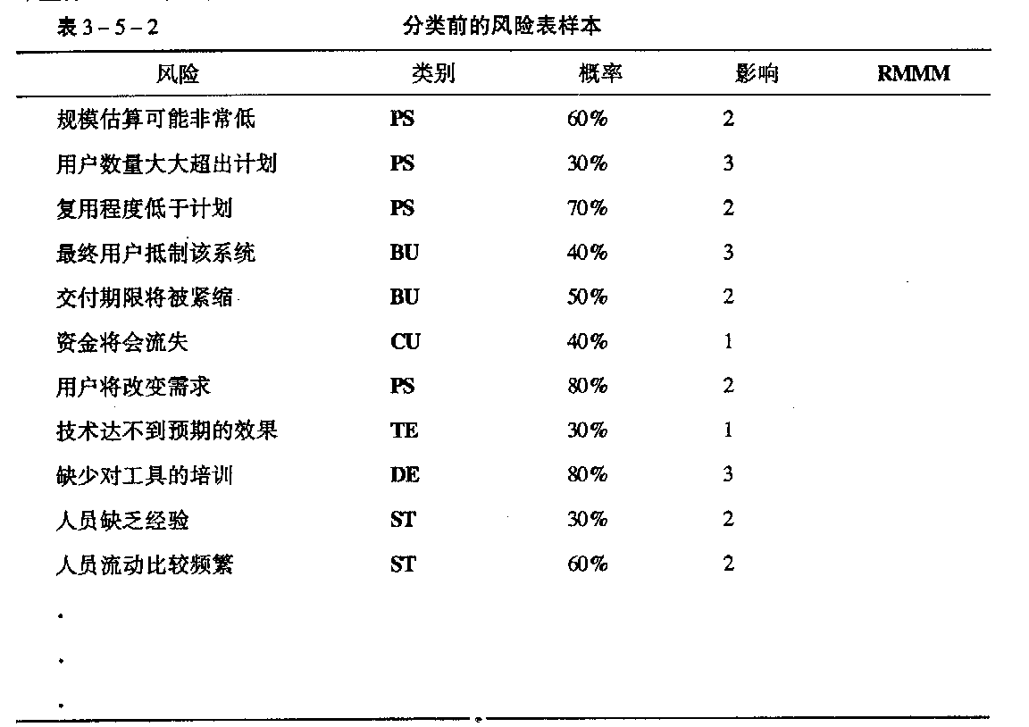
风险识别的结果

Slide 23
风险管理的四个过程
风险识别
风险评估
风险规划
风险控制

Slide 24
2--风险评估
对风险事件发生概率的评估，对项目风险影响的评估，给出项目风险排序。

Slide 25
风险评估
  风险发生的概率（P）
  风险对项目的影响（I）
  风险值，R=F(P,I)
分析
  按风险值排序
  确定最需要关注的TOP 风险
确定优先次序

Slide 26
试验一
A:直接获得100美元
B:投掷一次硬币,如果是正面,你会获得250美元,如果背面,你必须支付50美元

Slide 27
风险评估的方法-定性风险评估
定性评估风险概率及后果

Slide 28
风险概率
风险概率度量：
  高、中、低
  极高、高、中、低、极低
  不可能，不一定，可能和极可能
  等等

Slide 29
风险影响
风险影响度量
  高、中、低
  极高、高、中、低、极低
  灾难，严重，轻微，可忽略
  等等

Slide 30
风险概率及后果估计-矩阵图
P R I | Low | Medium | High
High | L | H | H
Medium | L | H | H
Low | L | M | M

Slide 31
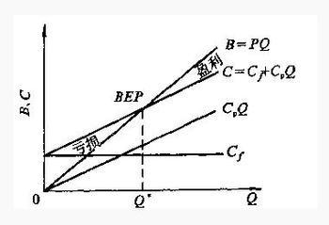
风险评估的方法-定量风险评估
盈亏平衡分析
模拟
决策树分析

Slide 32
决策树分析
决策树分析是一种图表分析方法
提供项目所有可供选择的行动方案，行动方案之间的关系，行动方案的后果以及发生的概率
提供选择一个最佳的方案的依据

Slide 33
决策树分析与EMV ( Expected Monetary Value)
EMV (损益期望值)是决策树的一种计算值
根据结果、发生的概率计算出一种期望的损益
例如：
某行动方案成功的概率是50%，收益是10
EMV=10*50%=5

Slide 34
决策树分析例子-1
高性能：P=30%, outcome=550,000
EMV=550,000* 30%=165000
成功：P=70%
低性能：P=70%, outcome=- 100,000
EMV=95,000*70%=66500
EMV=-100,000* 70%=-70000
实施后:
EMV=6,500
失败：P=30%, outcome= -200,000
EMV=-200,000*30%=-60000
不实施
EMV=0

Slide 35
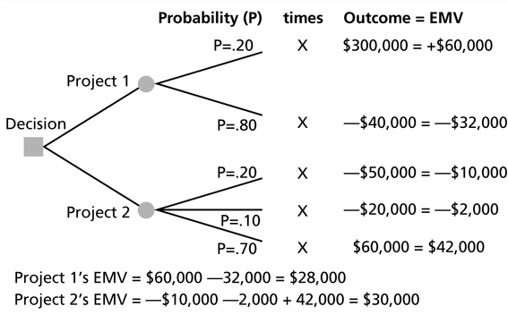
决策树分析例子-2

Slide 36
试验一结果
EMV=$100
A: $100
决策
P=50%, outcome=&250
EMV=$125
B:
EMV=$100
P=50%, outcome=-&50
EMV=-$25

Slide 37
课堂练习
利用决策树风险分析技术来分析如下两种情况的，以便决定你会选择哪种方案：（要求画出决策树）
方案１：随机投掷硬币两次，如果两次投掷的结果都是硬币正面朝上，你将获得１０元；投掷的结果背面每朝上一次你需要付出１.５元。
方案２：随机投掷硬币两次，你需要付出２元；如果两次投掷的结果都是硬币正面朝上，你将获得１０元。

Slide 38
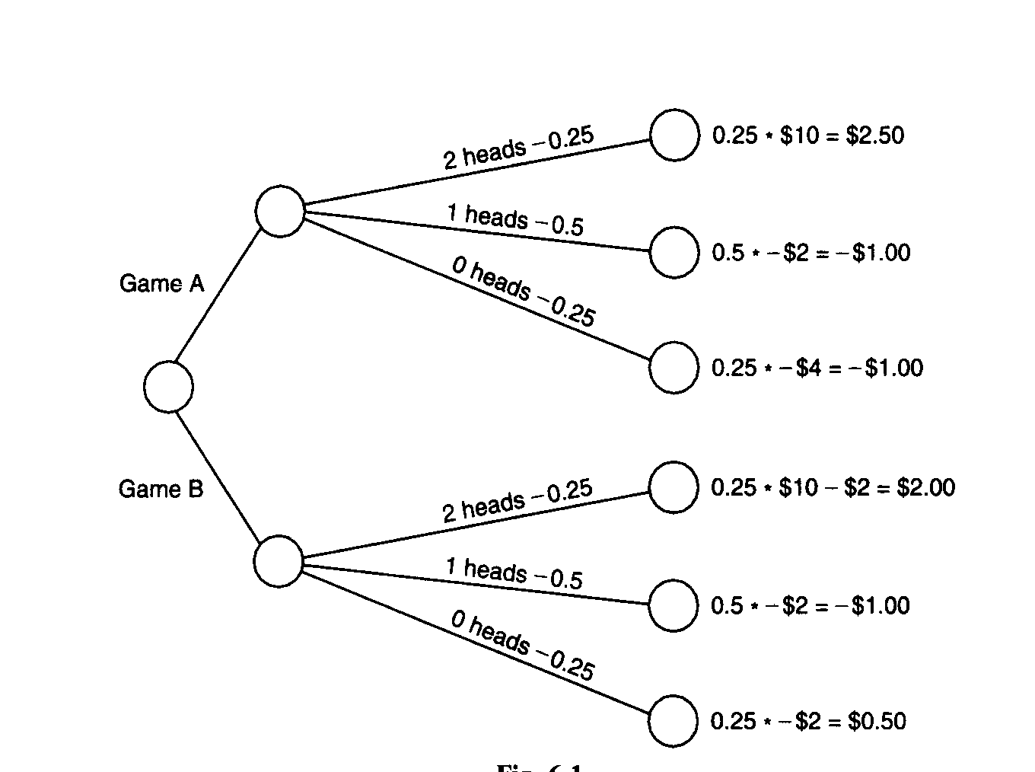
课堂练习答案
10元
0.25*10=$2.5元
-1.5元
0.5*-1.5=-0.75元
-3元
0.25*-3=--$0.75元
GameA:EMV=1
8元=10-2
0.25*8=2元
-2元
0.5*-2=-1元
-2元
0.25*-2=-0.5元
GameB:EMV=0.5

Slide 39
风险评估结果实例
排序
输入
风险事件
可能性
影响
风险值
采取的措施
1
系统设计评审
没有足够的时间进行产品测试
70%
50%
35%
2
WBS
对需求的开发式系统标准没有合适的测试案例
20%
80%
16%
3
需求和计划
采用新技术可可能导致进度的延期
50%
30%
15%
。。。

Slide 40
风险管理的四个过程
风险识别
风险评估
风险规划
风险控制

Slide 41
3--风险规划
针对风险分析的结果，为提高实现项目目标的机会，降低风险的负面影响而制定风险应对策略和应对措施的过程，即制定一定的行动和策略来对付、减少、以至于消灭风险事件造成的影响

Slide 42
风险规划的主要策略
回避风险
转移风险
损失控制
自留风险

Slide 43
-回避风险
回避风险是对可能发生的风险尽可能的规避，采取主动放弃或者拒绝使用导致风险的方案
例如放弃采用新技术

Slide 44
-回避风险
注意事项
对风险有足够的认识
当其他风险策略不理想的时候，可以考虑
可能产生另外的风险
不是所有的情况都适用的

Slide 45
-转移风险
转移风险是为了避免承担风险损失，有意识将损失或与损失有关的财务后果转嫁出去的方法。
例如
  分包
  开脱责任合同
  保险

Slide 46
-损失控制
  例如：项目技术培训，预防技术失败
损失预防
  例如：项目人员储备，抑制人员流失的损失
损失抑制

Slide 47
-自留风险
由项目组织自己承担风险事故所致损失的措施。

Slide 48
风险规划实例
人员的频繁流动是一项风险，基于过去的历史和管理经验，频繁流动可能性的估计值为70%，开发时间增加15%，总成本增加12%，为了缓解这一风险，项目经理是采取的策略：

Slide 49
实例--”损失控制”策略的步骤
与现有人员讨论人员流动的原因
建立良好的项目组织和通信渠道，以使大家能够了解每个有关的开发活动的信息
指定文档标准并建立相应的机制，以保证文档能够及时建立
对所有工作组织细致的评审，使大多数人能够按计划进度完成自己的工作
项目启动时，做好会出现人员流动的准备，采取一些技术以确保人员的一旦离开后，项目仍然能继续

Slide 50
风险管理应对计划
排序
输入
风险事件
可能性
影响
风险值
采取的措施
1
系统设计评审
没有足够的时间进行产品测试
70%
50%
35%
1．采取加班的方法
2．修改计划去掉一些任务
3．与客户商量延长一些时间
2
WBS
对需求的开发式系统标准没有合适的测试案例
20%
80%
16%
找专业的测试公司完成测试工作
3
需求和计划
采用新技术可可能导致进度的延期
50%
30%
15%
1．培训开发人员
2．找专家作指导
3．采取边开发边学习的方法，要求他们必须在规定的时间内掌握技术
。。。

Slide 51
风险管理计划
风险应对计划（例如TOP 清单）
岗位职责
风险追踪
。。。。

Slide 52
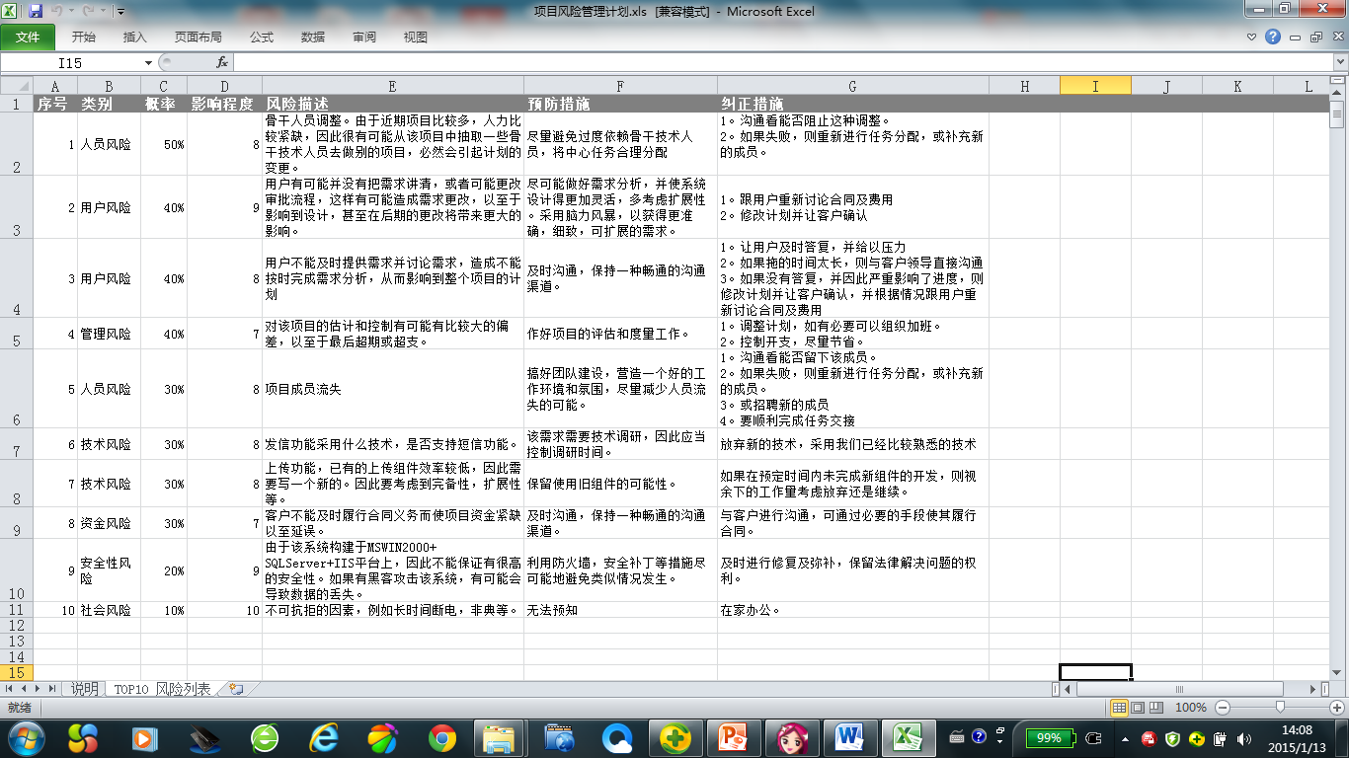
风险管理计划--- TOP 清单例子

Slide 53
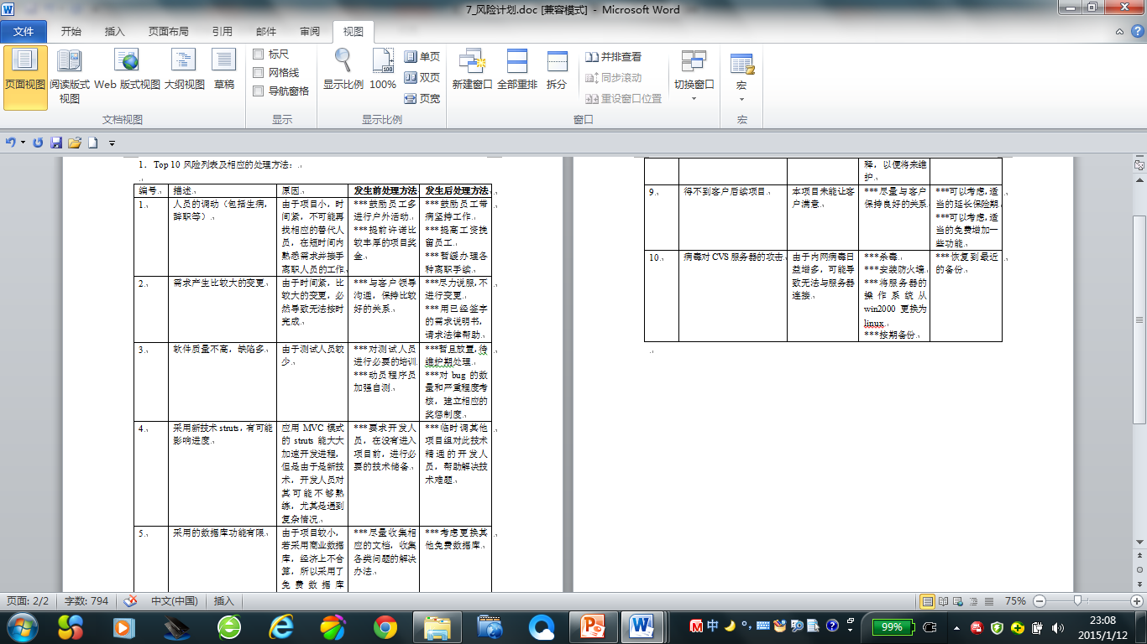
风险管理计划-- TOP 清单例子

Slide 54
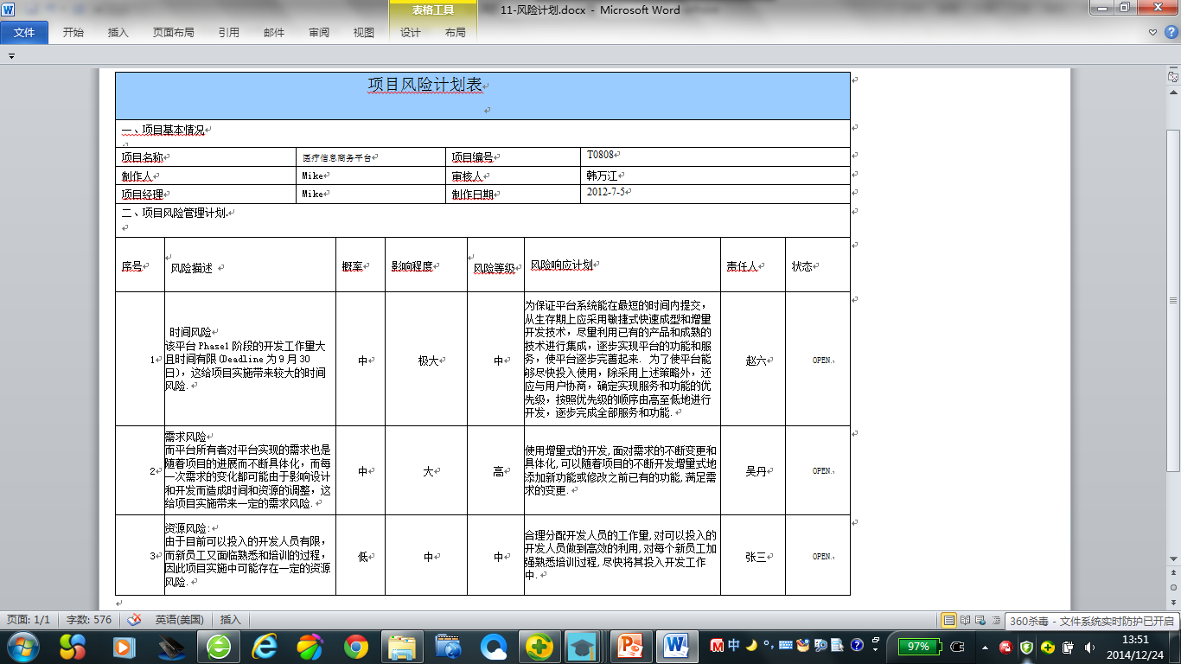
医疗信息商务平台：项目风险计划

Slide 55
项目报告三：项目风险管理计划
实践目的：了解软件项目风险计划的编制
实践要求：
复习风险管理过程
参照建议的模式完成已选定项目的风险计划

Slide 56
建议: 风险计划
TOP 清单的形式给出
风险事件
风险排序
风险应对策略

Slide 57
小结
风险管理的四个过程
风险管理计划

